Slide 1
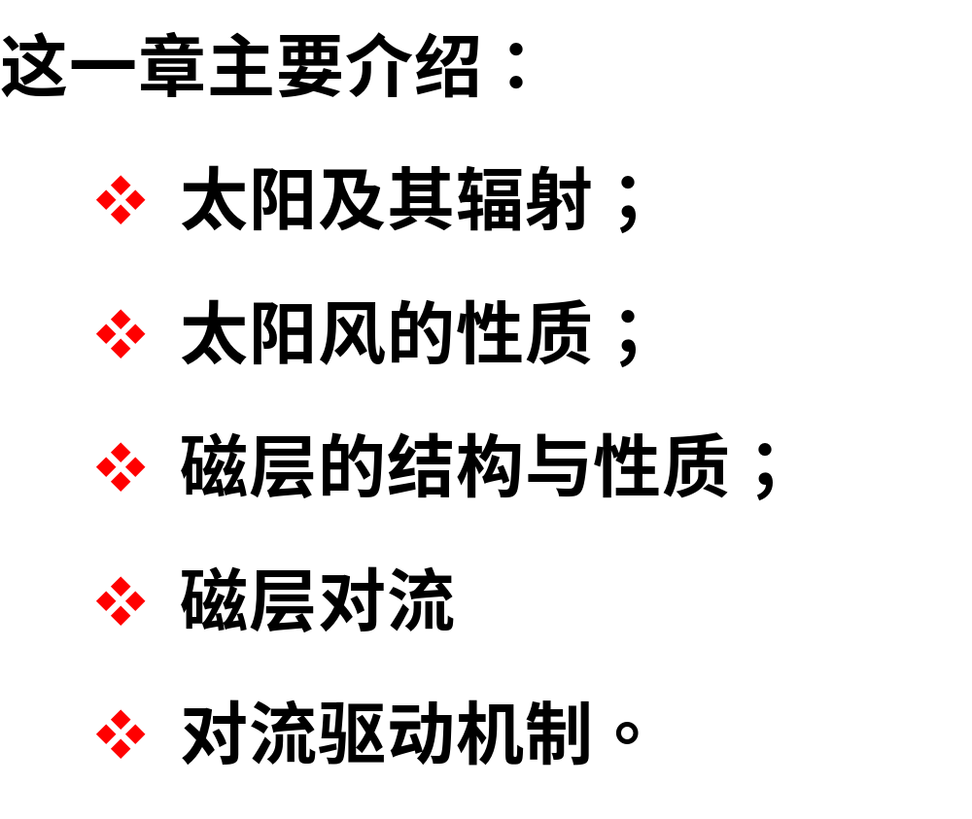
太阳风和磁层

Slide 2
太阳及其辐射

Slide 3
太阳结构
太阳质量为1.99*10³⁰千克， 半径7*10⁵公里，约为地球半径的109倍，日地距离成为一个天文单位，用AU表示，1AU = 1.5*10⁸公里
太阳的主要成分为氢离子，结构可以分为核、辐射区、对流层、光球、色球和日冕五层

Slide 4
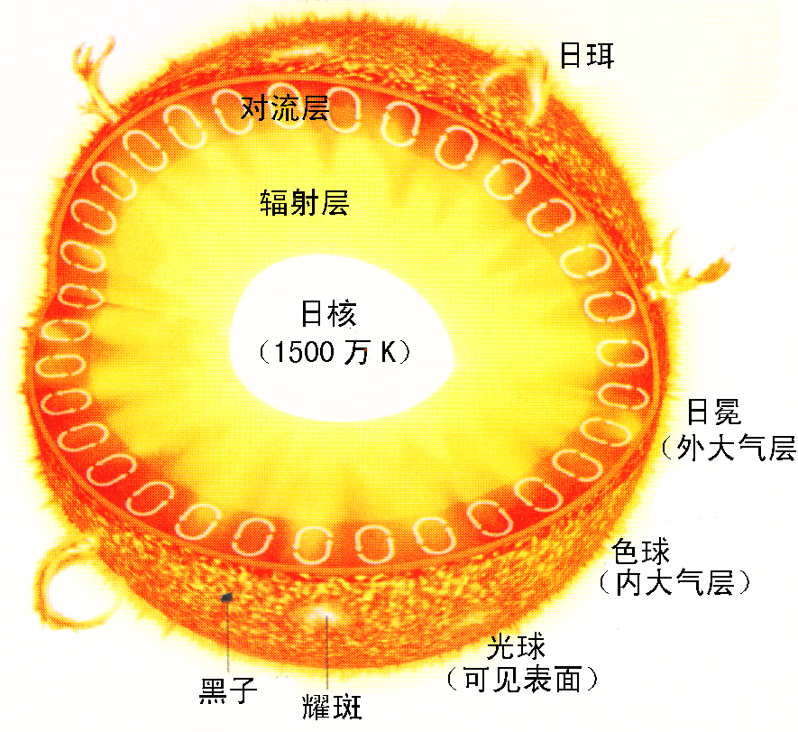
太阳结构图
日核：0.25Rs
辐射层：0.25-0.86Rs
对流层：厚10万公里
光球：厚500公里
色球：厚2000公里
日冕：最远可达4-5Rs

Slide 5
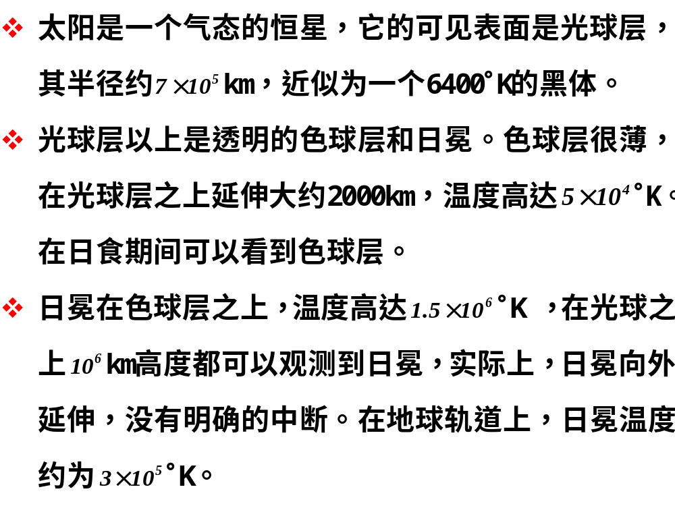

Slide 6
太阳结构—日核
日核即太阳的核心部分，亦称核反应区。其中心温度在1500万K以上，中心压力达3300亿大气压。日核约占太阳半径的15%-26%，集中了太阳质量的一半，并且可以产生太阳发射能量的大约99%。
由于高温，其物质处于气态，日核释放的能量是由四个氢原子核聚变为氦产生，每秒钟，质量为6亿吨的氢经过热核聚变反应转变为5.96亿吨的氦，并释放出相当于400万吨氢的能量。目前对太阳内部氢含量的估计，太阳至少还能向地球提供50亿年的光和热。

Slide 7
太阳结构—辐射区
日核外面一层称为辐射区。比起日核来，这里的温度、密度已急剧下降。从核反应区发出的能量开始是以高能γ射线的形式发出，继而是X射线，再往外，光子的能量更为减小，变为极紫外线和紫外线。
在辐射区，通过对来自日核的能量极高的光子吸收、再发射而实现能量传递。这里的物质每吸收并再辐射一次，便使高能光子的频率降低（波长变长）一些，经过无数次的这种再吸收、再辐射的漫长过程，使高能光子逐渐变为可见光和其他形式的辐射。若没有辐射区物质的作用，太阳将是一个仅发射高能射线的不可见天体。

Slide 8
太阳结构—对流层
辐射区的外侧，太阳大气呈对流的不稳定状态，称为对流层。其厚度约有14万公里，也有人认为仅有几万公里厚。
由于这里温度、压力和密度梯度均很大，使物质的径向对流运动强烈。又由于对流运动的非均匀性，可产生低频声波-噪声，它可将机械能通过光球传输到太阳的外层大气。
至今对日核、辐射区和对流层的研究尚处于理论探索阶段，因为上述的太阳内部结构无法直接观测到。

Slide 9
太阳结构--光球层（可见表面）
太阳是一个气态的恒星，它的可见表面是光球层，其半径约7×10⁵km，近似为一个6000K的黑体。几乎全部可见光是从光球层发出来的，因而太阳的光谱实际上就是光球的光谱。光球上最显著的现象是太阳黑子，黑子并非绝对的黑，原因在于它比周围区域的温度低大约1500K。黑子实质上是具有强磁场的低于光球温度的旋涡。

Slide 10
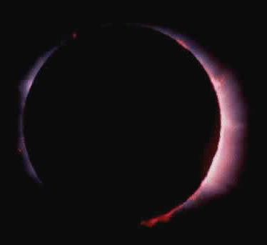
太阳结构---色球层（内大气层）
光球层以上是透明的色球层和日冕。色球层很薄，在光球层之上延伸大约2000km，温度高达4500-10万K。它发出的可见光总量不及光球的1%，因此人们平常看不到色球。发生日全食时，当光球所发射的强烈光线被月球完全遮掩的短时间内，或者平时用单色光观测，可看见它是一个非常美丽的玫瑰红色的气层，因而得名“色球”。

Slide 11
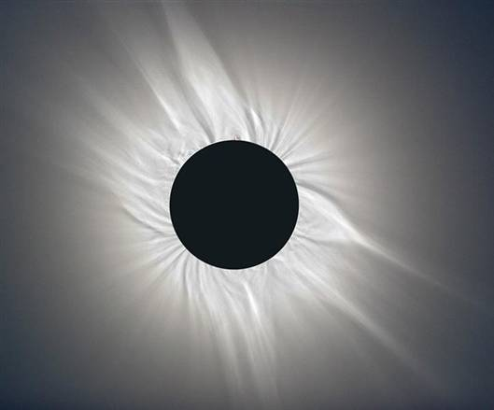
太阳结构--日冕（外大气层）
日冕在色球层之上，温度高达上百万K，日冕向外延伸，没有明确的中断。在日全食时，人们可观察到暗黑的天空背景上，月掩日轮周围呈现青白色的光区，这就是太阳的最外层大气-日冕。它由高温、低密度的等离子体所组成。日冕的延伸范围约为太阳直径的几倍到十几倍。其亮度仅相当于满月的亮度，其形状是变化的。

Slide 12
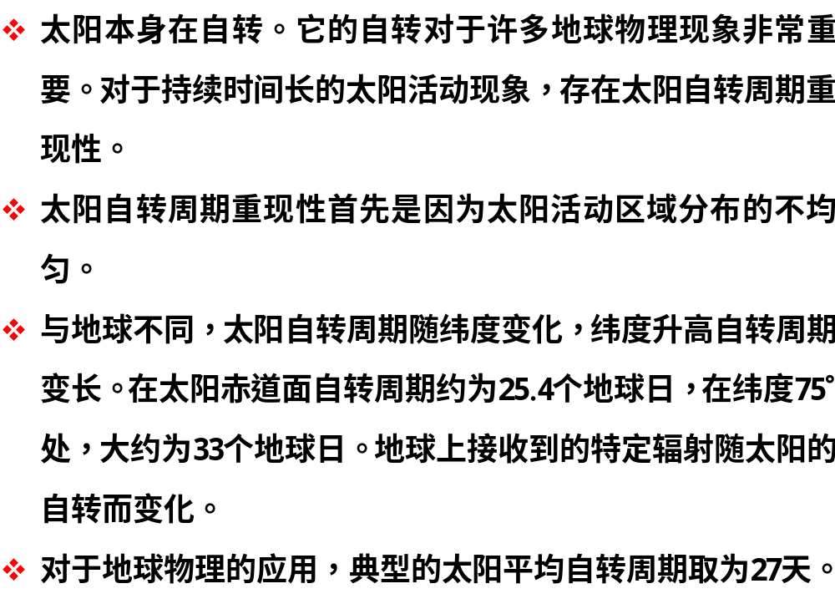

Slide 13
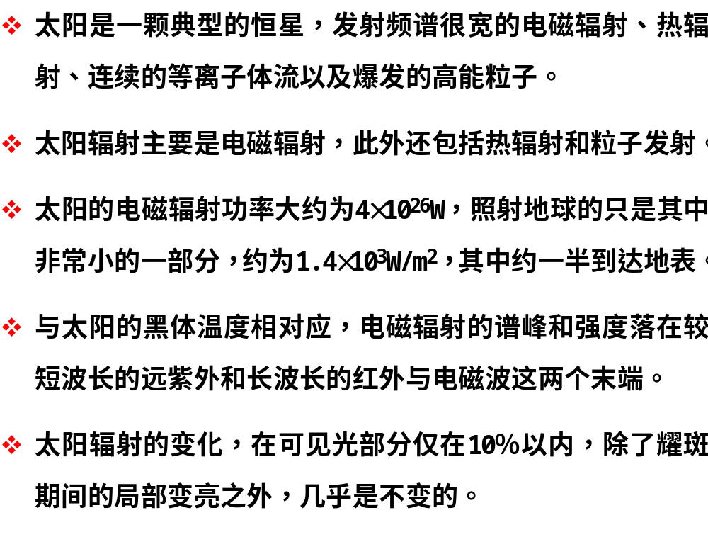

Slide 14
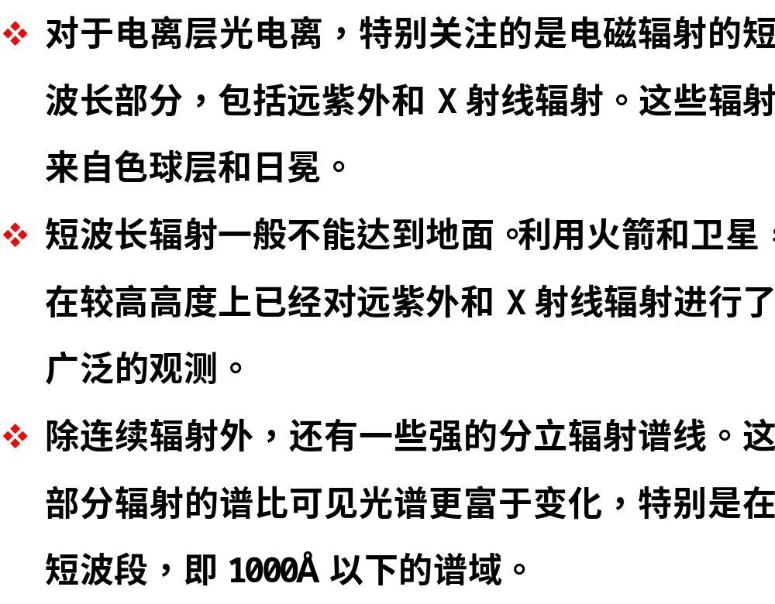

Slide 15
太阳活动-太阳耀斑
太阳活动指太阳外层大气中局部区域在有限时间内所发生的现象，包括太阳黑子、耀斑、日冕物质抛射及日饵等现象。
太阳耀斑是一种剧烈的太阳活动现象，表现为太阳局部辐射的突然增强，电子、质子及一些重离子被加速到接近光速，这些离子发出的电磁波波段由电磁波谱上的长波微波至最短波长的γ射线。耀斑的产生是磁场能量快速释放的结果。这些电磁波能干扰地球的广播通讯及无线导航系统，而带电荷粒子亦能对航行中的太空船和人造卫星构成危险，也会使太空人处于较高辐射环境中。

Slide 16
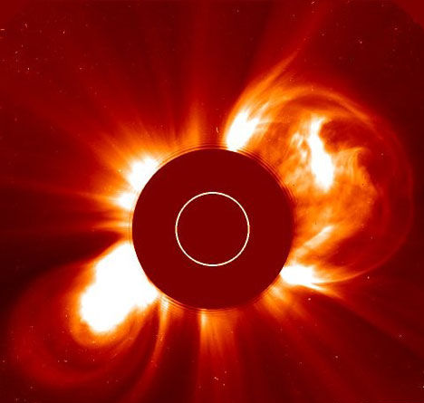
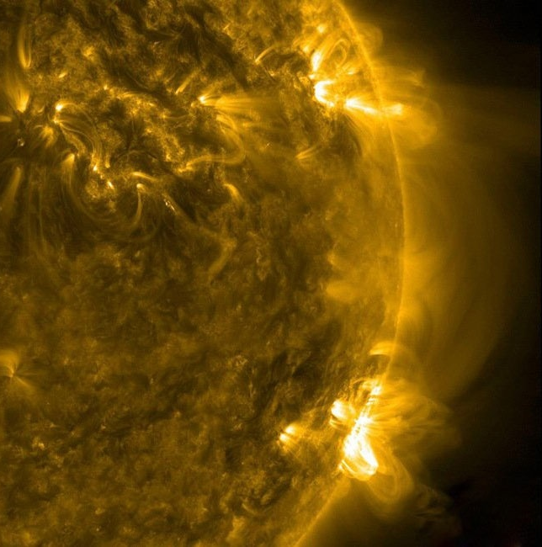
太阳活动-太阳耀斑

Slide 17
耀斑是光球层小区域的剧烈爆发，可能持续几分钟至几小时。根据波长6562Å的光发亮的面积，耀斑分为1-4四级。耀斑大多在持续长时间的暗区(黑子)以及增强的6562Å发射区发展起来。
光学可见的耀斑是比较冷的等离子体，温度大约为10^4K，其主要部分位于5000km的较低的高度，也有可能向上延伸到低日冕。
眼睛见到的发亮是由于等离子体密度突然增高。可见到的区域可能有可见日盘的千分之一，但厚度只有20km。

Slide 18
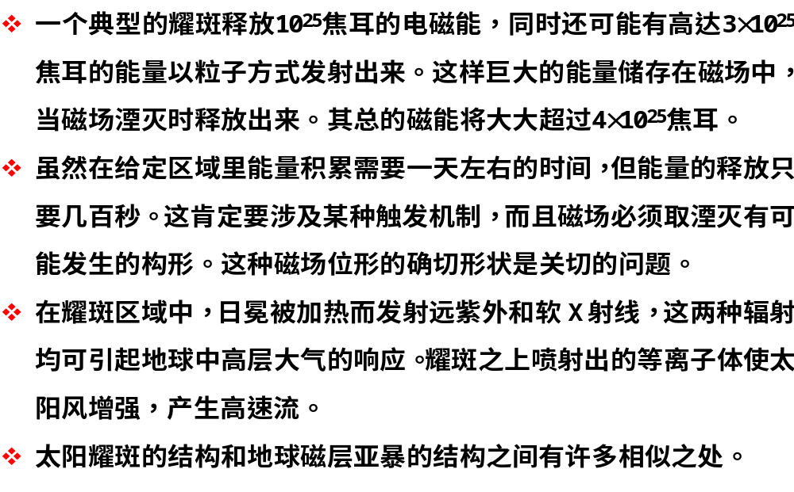

Slide 19
太阳活动-日冕物质抛射
日冕物质抛射（CME）是从太阳的日冕层抛射出来的物质，通常可以使用日冕仪在白光下观察到。抛射出来的物质主要是电子和质子组成的等离子体，加上伴随着的日冕磁场。日冕物质抛射（CME）是太阳系内规模最大，程度最剧烈的能量释放过程。一次爆发可释放多达10²⁵焦耳的能量和10¹³ 千克的太阳等离子体到行星际空间，并且伴随10keV-1GeV 的高能粒子流。CME爆发时，抛出大量的等离子体和以及固结其中的磁场结构（磁通量）。而大量物质和巨大能量将在太阳大气以及行星际空间产生激波，引发近地空间的地磁暴、电离层暴和极光等。

Slide 20
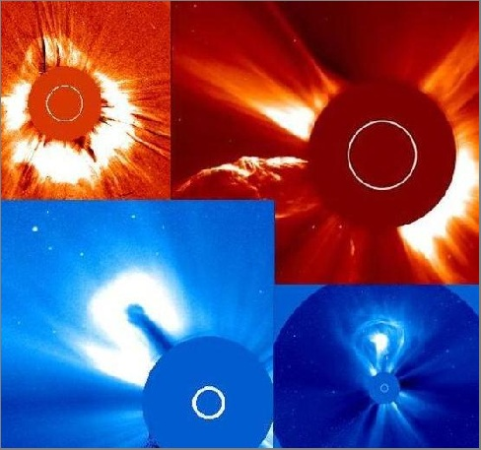
太阳活动-日冕物质抛射

Slide 21
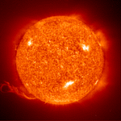
太阳活动-日饵
日饵是太阳色球喷出的似火焰状的等离子体，温度只有7000K，悬浮在比其稀薄的多的上百万K的日冕中。

Slide 22
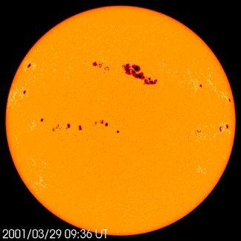
太阳活动-太阳黑子
太阳黑子是太阳表面上的阴暗区域，一般成群出现，主要出现在太阳纬度5°至30°之间，它拥有很强的磁场，而其温度则较其它地区低。太阳黑子的数量通常用作太阳活动的指标。在太阳周期高峰时，太阳黑子的数量会明显增加，多达数百。

Slide 23
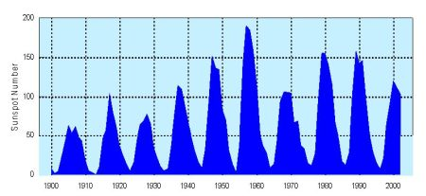
太阳活动周期
太阳黑子数和太阳活动都有大约11年的周期变化，黑子数高称为太阳活动高年，黑子数低称为太阳活动低年

Slide 24
量化太阳活动性的主要指数是黑子数，即R指数
1958年有一个峰，R数值高达250，在太阳黑子极小值的年 份，如1954，1965，1976和1986年，R降至20以下甚至10以下。
对每个11年周期，其变化形态是不对称的，从极小升至极大平均4.4年，从极大降到极小平均6.6年。上升的越快，达到的极大值越高。
太阳黑子活动水平的观测用不带滤光镜的望远镜以白光方式进行。

Slide 25
研究太阳黑子数目长期变化有助于预测未来周期的时间和强度。
太阳黑子数时间序列的谱分析表明，存在着其他重要变化的周期。另外，11年的周期并不是特别稳定，可以在9至14年之间变化，比较强的周期似乎比较早到来。
有些证据，特别是太阳与天气关系方面的证据表明，存在22年周期，即双黑子周期。太阳活动与某些地球现象的关系研究也表明，存在22年周期，而不是11年周期。与11年周期不太稳定相反，22年周期相当稳定。

Slide 26
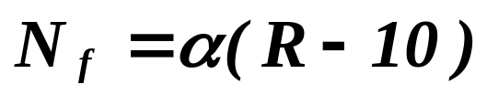

另一个度量太阳活动性的指标是太阳耀斑的发生率。它与太阳黑子数量有以下关系，
其中
是在一个自转周期27天内观测到的耀斑数目，R是平均黑子数，α是决定于观测站的常数，介于1.5至2之间。
太阳活动性的第三种重要的表征是10cm射电通量，其使用的单位是10⁻²²Wm⁻²Hz⁻¹，这个量与太阳黑子数密切相关，而且因其观测不受天气的影响而特别有价值。用一窄束天线扫描太阳盘面，能画出活动区的位置。
卫星观测表明，太阳总的电磁辐射在一个活动周期内变化小于0.1%。

Slide 27
太阳风

Slide 28
太阳风的发现
大约100年前，人们发现在太阳出现大耀斑之后1-2天，地磁场会发生显著变化，从而认识到太阳有动力学输出的第一个证据。这1-2天的滞后时间表明在日地之间的运行速度约为1000km/s，这使人们想到这种输出可能是太阳的粒子发射。
1930-31年，Chapman和Ferraro提出从太阳偶尔发射出的粒子流会压缩地磁场，地磁场在太阳风中形成一个地磁空腔，后来叫做“磁层”。
1958年Parker理论上证明太阳大气是连续不断地向外膨胀的。1959年“月球1号”卫星首次测到太阳风，1961年“探索者10号”也观测到太阳风。

Slide 29
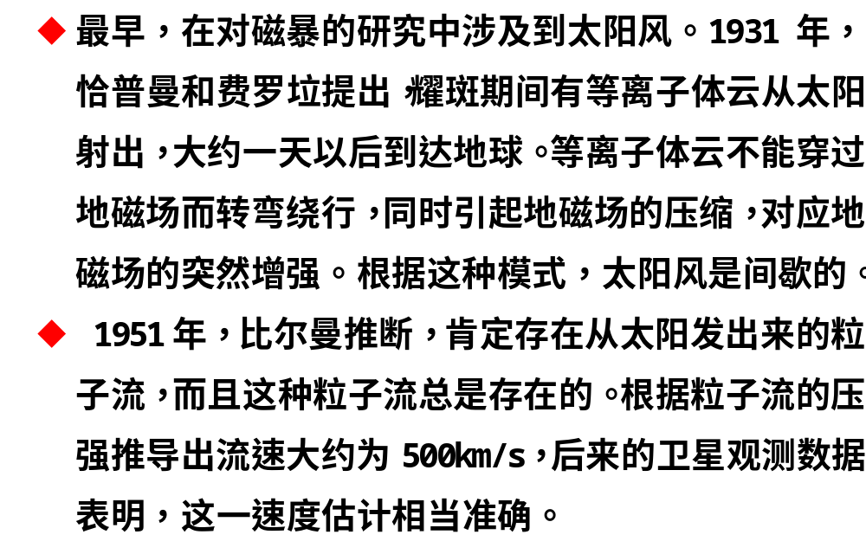

Slide 30
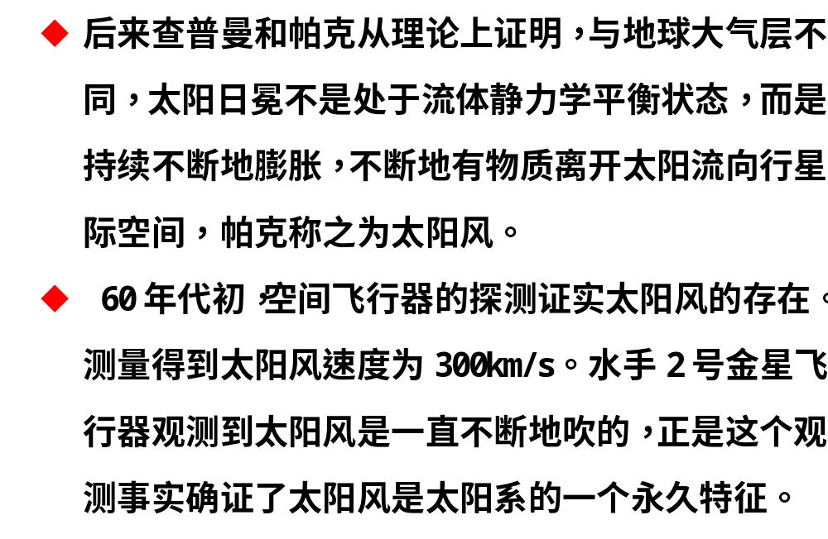

Slide 31
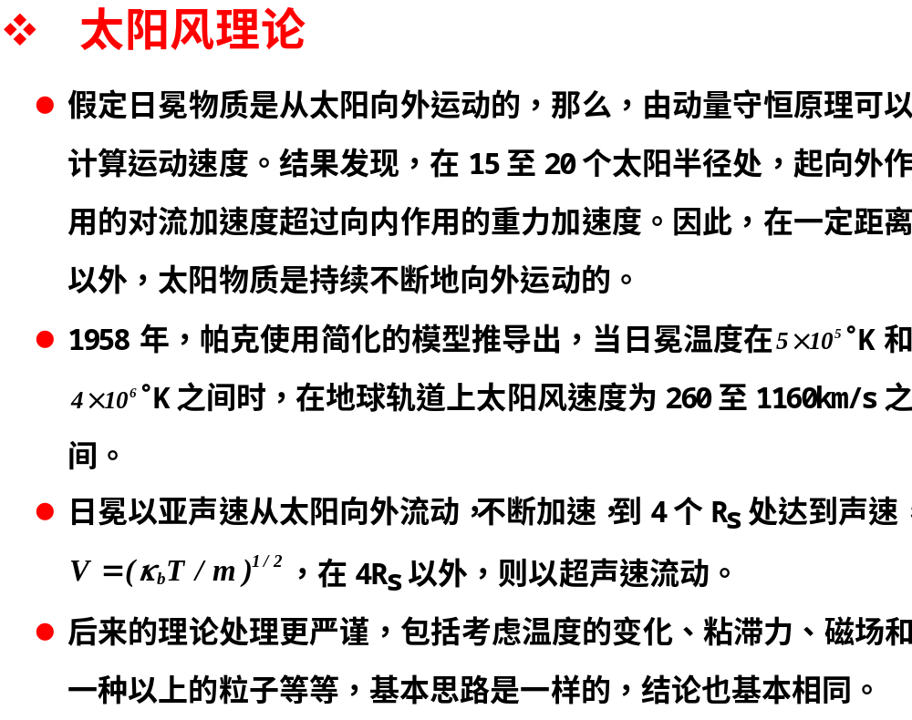

Slide 32
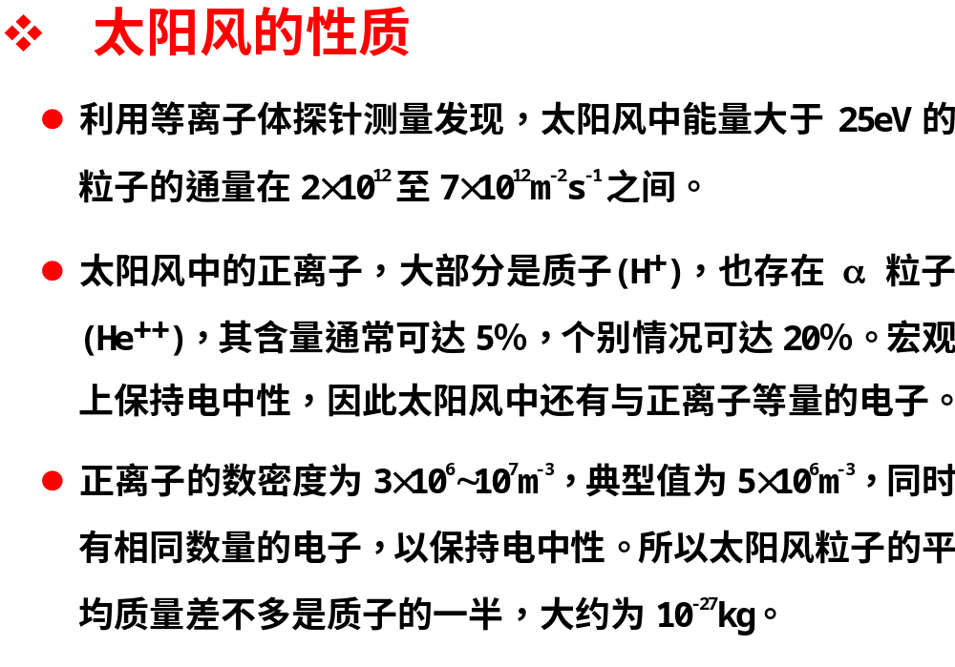

Slide 33
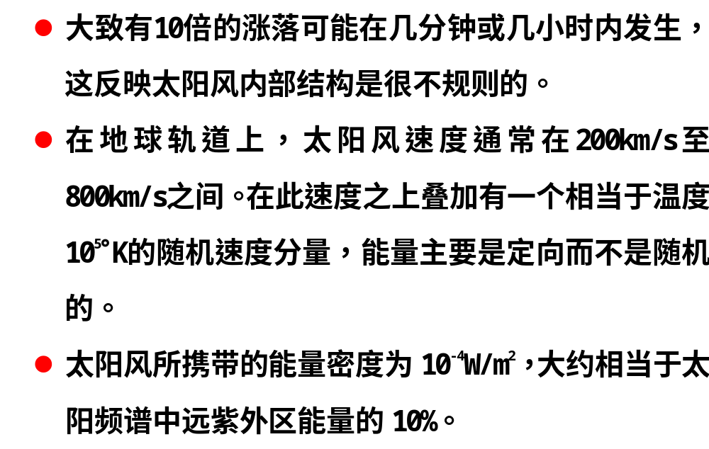

Slide 34
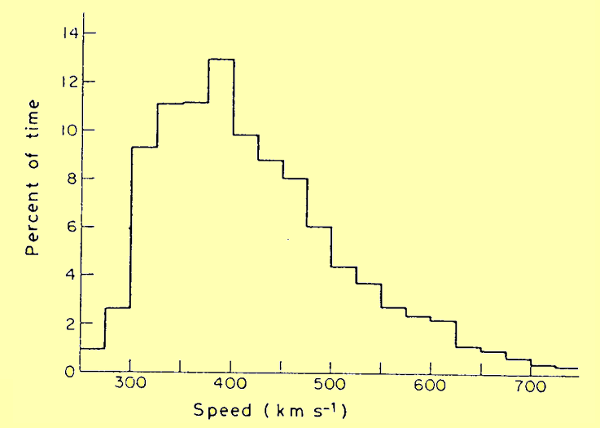
地球轨道上1962年至1970年测量的太阳风速度

Slide 35
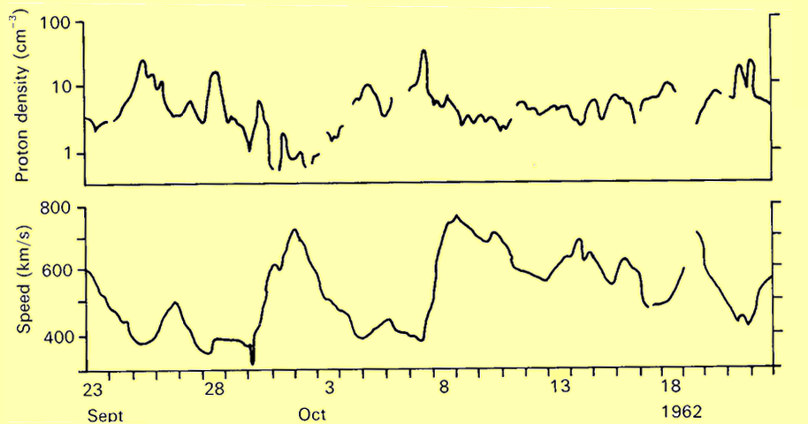
太阳风密度与速度的可变性示例。
图中给出在一个太阳旋转周期(27天)上的变化。可以看出，一定程度上密度与速度之间存在负相关。

Slide 36
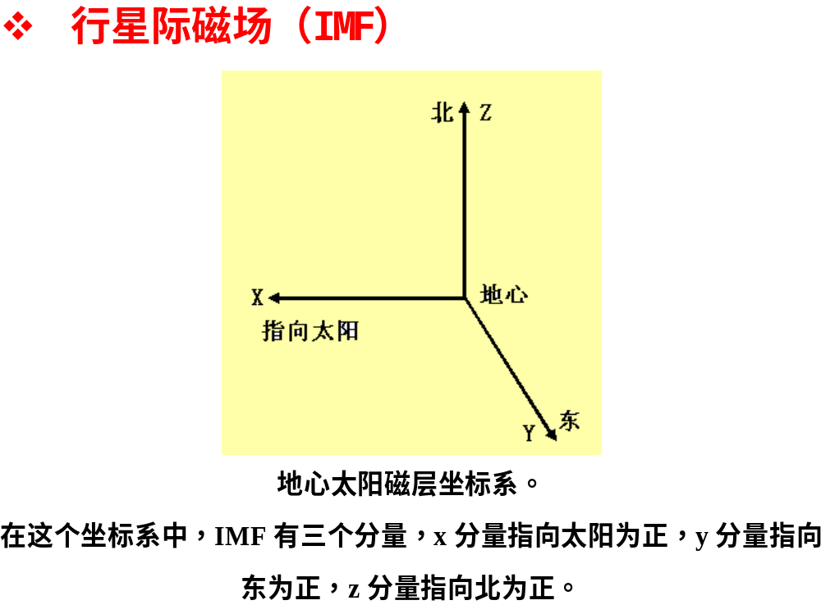

Slide 37
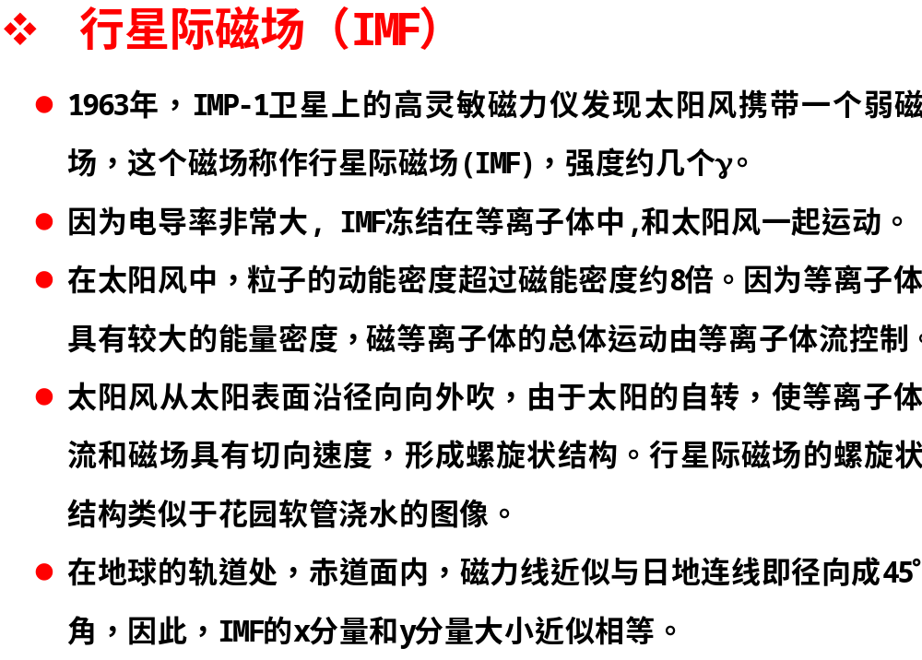

Slide 38
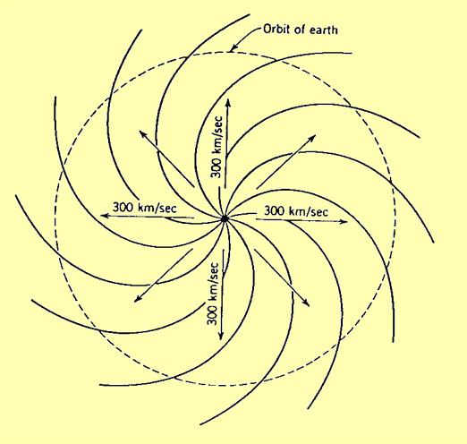
太阳风速度300km/s时，太阳赤道面内，太阳风和行星际磁场的构形。

Slide 39
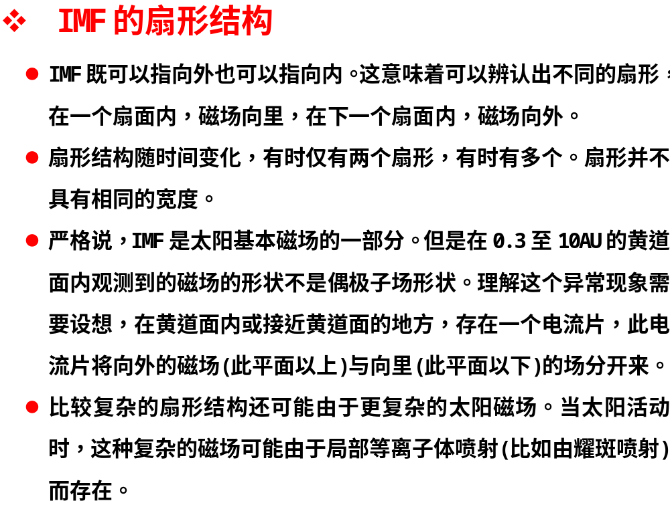

Slide 40
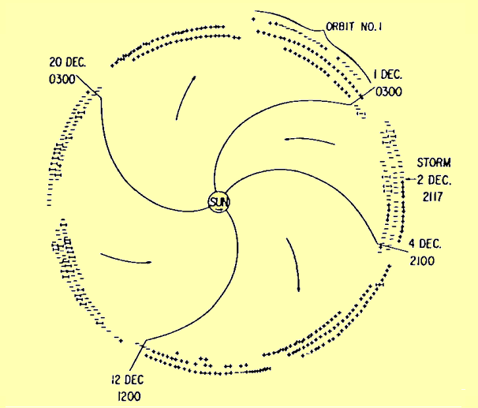
太阳磁场的扇形结构示意

Slide 41
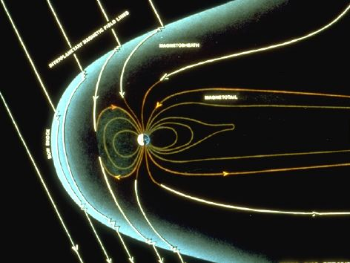
行星际磁场与地球磁场发生磁重连

Slide 42
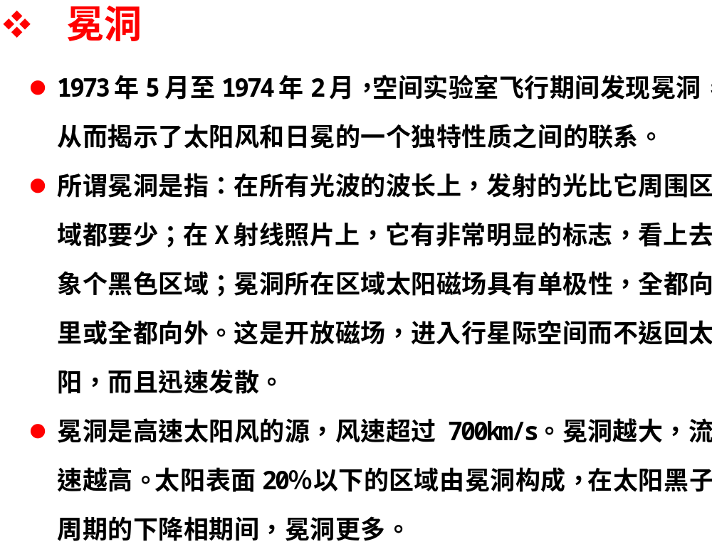

Slide 43
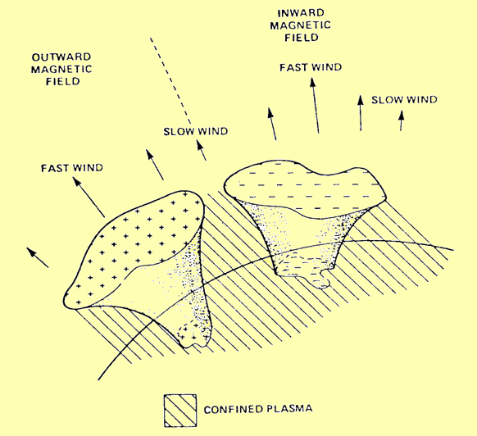
冕洞作为高速太阳风的源示意图。+和-号表示冕洞内部日冕磁场的性状。冕洞外的阴影区域表示受限的等离子体。

Slide 44
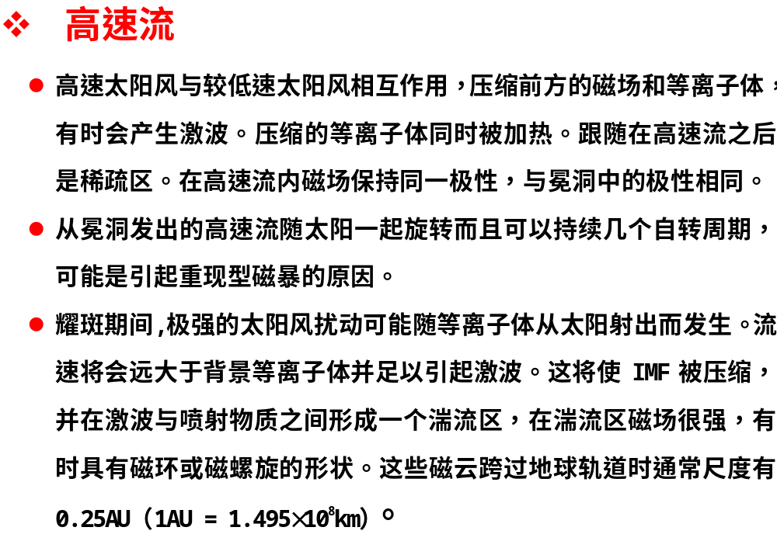

Slide 45
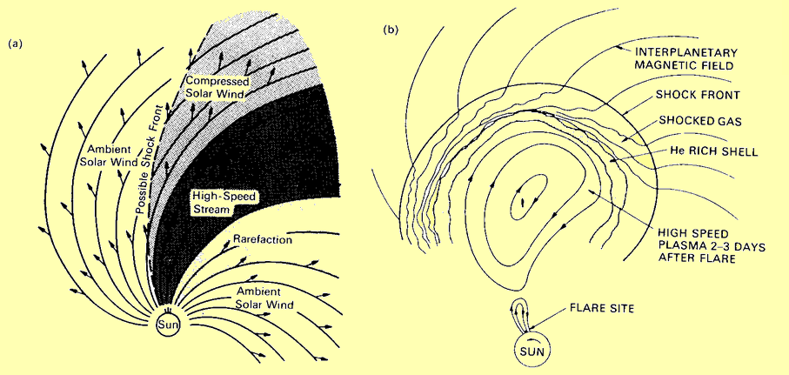
a)一个稳定的局域的高速等离子体流与较慢的背景太阳风的相互作用示意图；
b)来自日冕的高速等离子体驱动一个行星际激波示意图。喷射的等离子体包含一个有序的磁场，但在激波和喷射物之间磁场是湍流的。

